Slide 1


Bản quyền thuộc về: FB Hương Thảo - https://www.facebook.com/huongthaoGADT/
Chào mừng các em đến với
tiết Tiếng Việt
Notes:
Bài giảng thiết kế bởi: Hương Thảo - tranthao121006@gmail.com
1

Slide 2




Khởi động

Slide 3
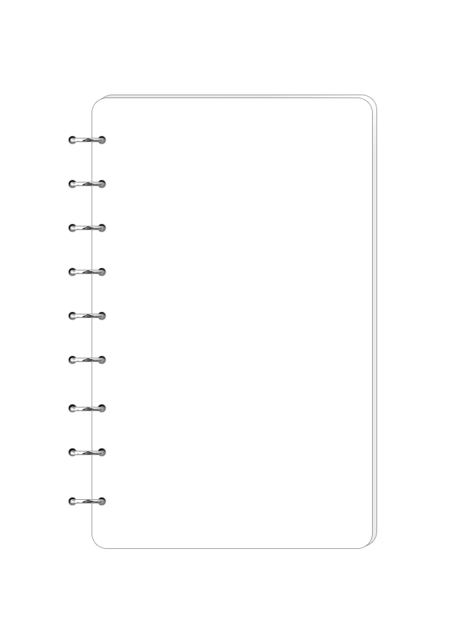


Bài 6: Một giờ học

Slide 4


  Tiết 1

Slide 5


1
Đọc
Notes:
Bài giảng thiết kế bởi: Hương Thảo - tranthao121006@gmail.com

Slide 6
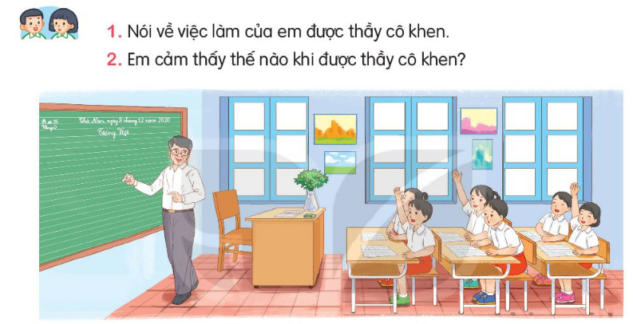

Slide 7

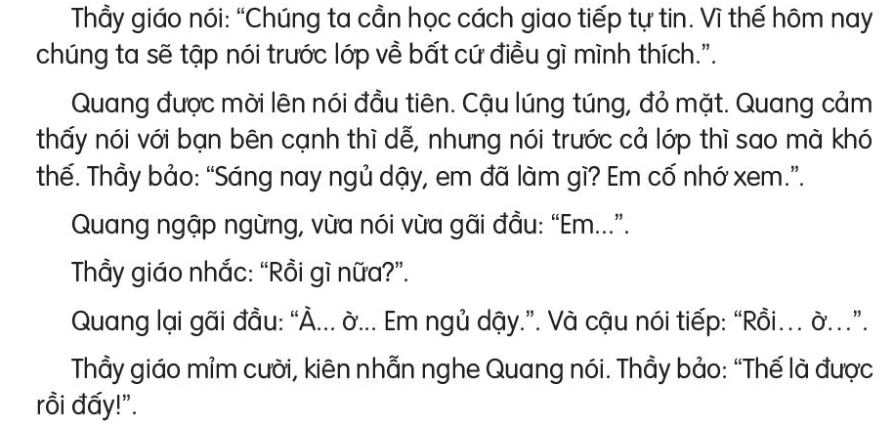
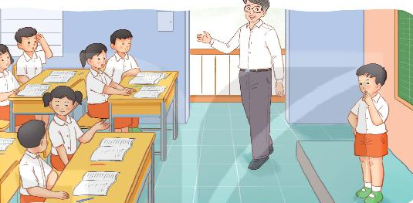
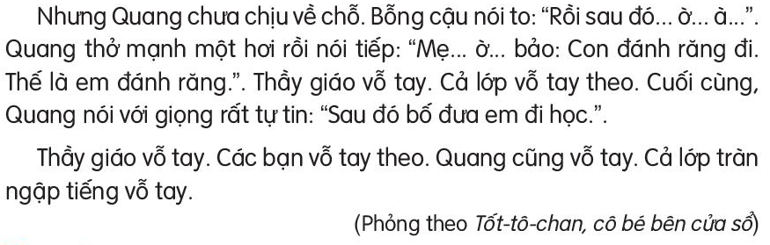
ĐỌC
Một giờ học
2
Notes:
Bài giảng thiết kế bởi: Hương Thảo - tranthao121006@gmail.com

Slide 8
ĐỌC
Một giờ học
2
Đọc nối tiếp câu

Slide 9

ĐỌC
Một giờ học
2
Đọc đoạn nối tiếp
Notes:
Bài giảng thiết kế bởi: Hương Thảo - tranthao121006@gmail.com

Slide 10




Lúng túng
Không biết nói hoặc làm thế nào
GIẢI NGHĨA TỪ
Kiên nhẫn
Tiếp tục làm việc đã định mà không nản lòng
Notes:
Bài giảng thiết kế bởi: Hương Thảo - tranthao121006@gmail.com

Slide 11
ĐỌC
Một giờ học
2
Đọc toàn bài
Notes:
Bài giảng thiết kế bởi: Hương Thảo - tranthao121006@gmail.com

Slide 12

Trong giờ học, thầy giáo yêu cầu cả lớp làm gì?
Tập nói trước lớp về bất cứ điều gì mình thích?
Trả lời câu hỏi
2. Vì sao lúc đầu Quang lúng túng?
Vì Quang được mời lên nói đầu tiên.
3. Theo em, điều gì khiến Quang trở nên tự tin?
Vì được thầy giáo mỉm cười và kiên nhẫn nghe Quang nói.
4. Khi nói trước lớp em cảm thấy thế nào?
Notes:
Bài giảng thiết kế bởi: Hương Thảo - tranthao121006@gmail.com

Slide 13
1. Tìm những câu hỏi có trong bài đọc. Đó là câu hỏi của ai dành cho ai?
Sáng nay ngủ dậy em đã làm gì?
Rồi gì nữa
(Đây là những câu hỏi của thầy giáo dành cho Quang)

Slide 14
2. Đóng vai các bạn và Quang, nói đáp lời khen khi Quang trở nên tự tin.
Bạn giỏi quá!
Bạn thật tự tin!
Tớ tự hào về bạn!

Slide 15

CỦNG CỐ BÀI HỌC
Liên hệ giáo án:
FB: Hương Thảo
Gmail: tranthao121006@gmail.com
Notes:
Bài giảng thiết kế bởi: Hương Thảo - tranthao121006@gmail.com

